Slide 1
Virtualisation VS Conteneurs
Recherche Documentaire
Maryam Marih
Décembre 2014

Slide 2
plan
La virtualisation, c’est quoi ?
Domaines de la virtualisation
La VM ? L’hyperviseur?
Les conteneurs et l’outil Docker
Conteneurs VS virtualisation
Exemple d’utilisation
Exemple pratique
1

Slide 3
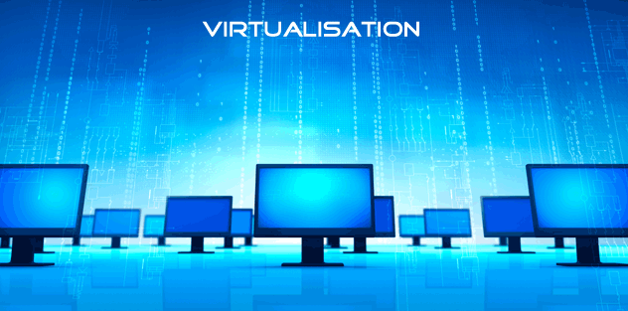
La virtualisation, c’est quoi ?
Masque les caractéristiques physiques d’une ressource informatique.
Simplifie les interactions entre :
La ressource et d’autres systèmes
D’autres applications et les utilisateurs
Percevoir une ressource physique comme plusieurs ressources logiques
2

Slide 4
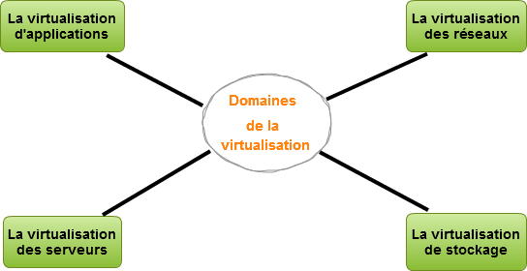
Domaines de la virtualisation
3

Slide 5
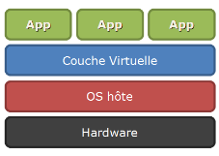
La virtualisation d’applications
Isole les applications du système d’exploitation.
consiste à encapsuler l’application et son contexte d’exécution système dans un environnement cloisonne.
4

Slide 6
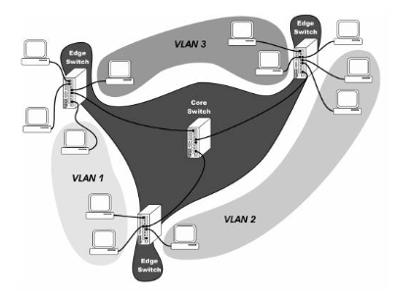
La virtualisation des réseaux
Consiste à partager une même infrastructure physique au profit de plusieurs réseaux virtuels isolés.
Un VLAN : virtual Local Area Network
5

Slide 7
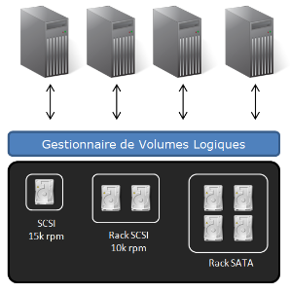
La virtualisation de stockage
LVM : une couche logicielle qui va permettre de regrouper plusieurs espaces de stockage, pour ensuite découper cet espace global suivant la demande en partitions virtuelles appelées volumes logiques.
6

Slide 8
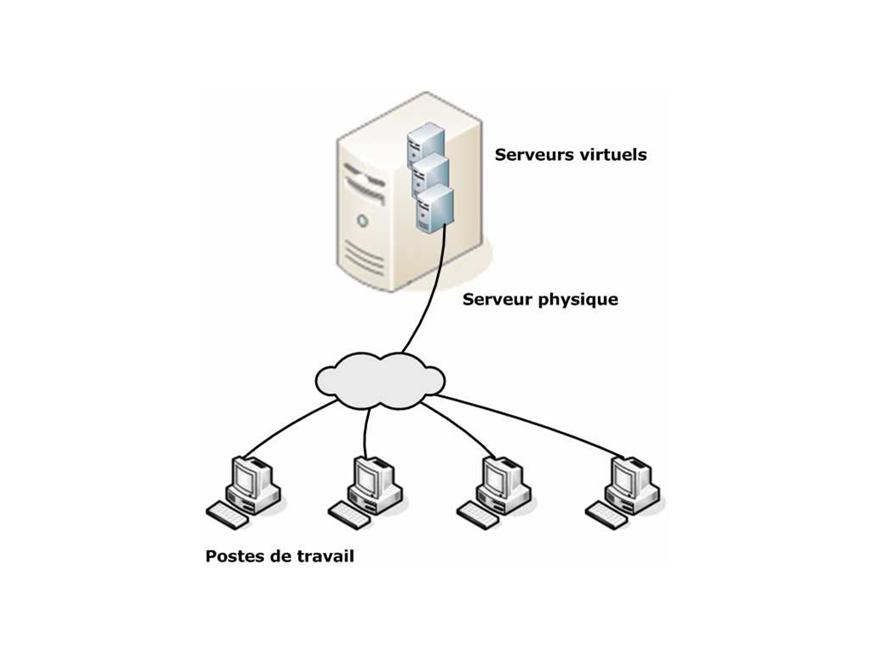
La virtualisation des serveurs
Consiste à masquer: le nombre et les caracteristiques de chaque machine physique, de chaque processeur et de chaque système d’exploitation.
Utilisation d’un hyperviseur pour diviser un serveur physique en plusieurs environnements virtuels.
7

Slide 9

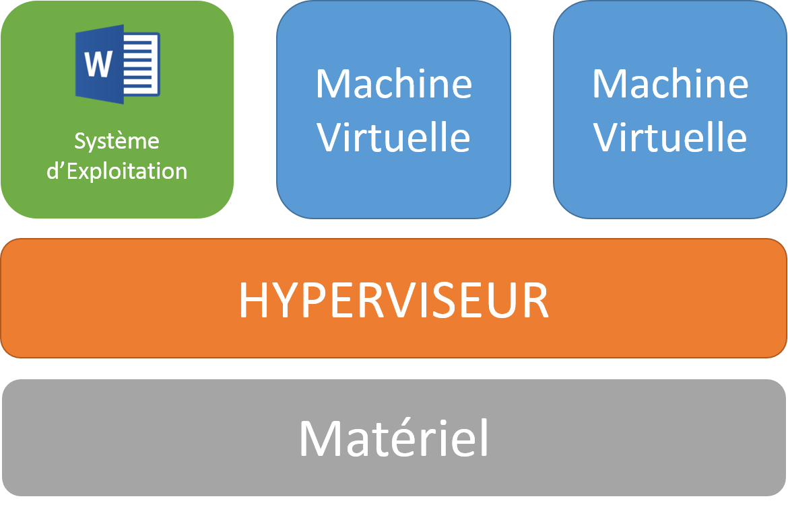
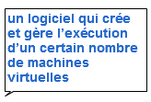
La VM ? L’hyperviseur?
8

Slide 10

Y’a-t-il une autre alternative
9

Slide 11
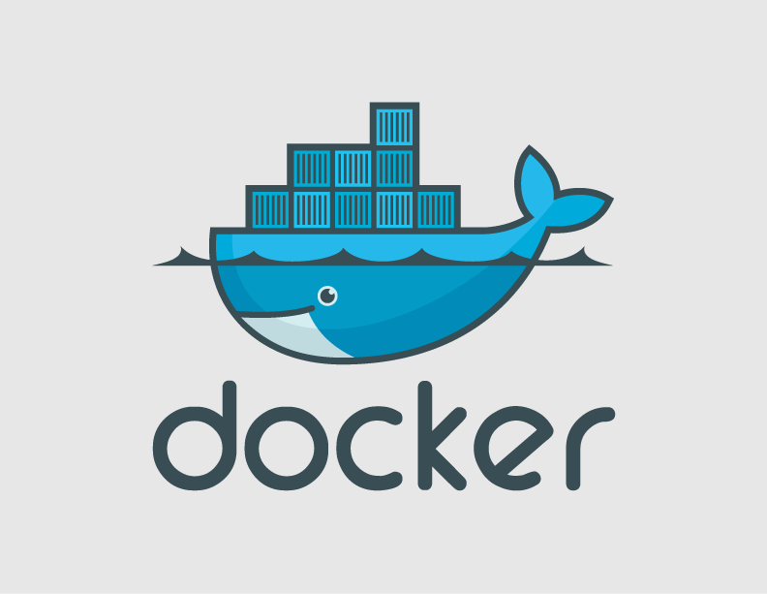
Les conteneurs à la mode Docker
Un conteneur propose :
-Un espace isolé permettant d’exécuter des processus.
Un accès root : on peut faire ce que l’on veut. Même détruire son conteneur
Une adresse IP : pour communiquer avec le reste du monde et avec d’autres conteneurs
10

Slide 12
Conteneurs VS Virtualisation
Containers | Machine Virtuelle
+Coût de mise en oeuvre +Rapidité de lancement des environnements | +fléxible : émulation complète ou partielle d’une machine sur une autre
En mesure de répondre à autant de processeurs et autant de RAM que le noyau hôte | Limité en termes de nombre de processeurs et la quantité de mémoire qu’un invité peut prendre
Moins d’isolément Plus légers et nécessitent moins de ressources. | Les VM obtiennent leur propre ensemble de ressources qui leur sont allouées. Plus d'isolement, mais il est beaucoup plus lourd
limité à un seul système d'exploitation. On ne peut pas exécuter Linux et Windows ensemble. | On peut installer plusieurs Systèmes d’exploitation dans plusieurs VM
11

Slide 13



Qui utilisent Docker et les Conteneurs ?
Google, twitter, facebook....et bien d’autres
12

Slide 14

Google utilise les technologies de conteneurs depuis 2004.
plus de 2 milliards de conteneurs par semaine
plus de 3 000 par seconde
sans compter les conteneurs avec une longue durée de vie.
13

Slide 15
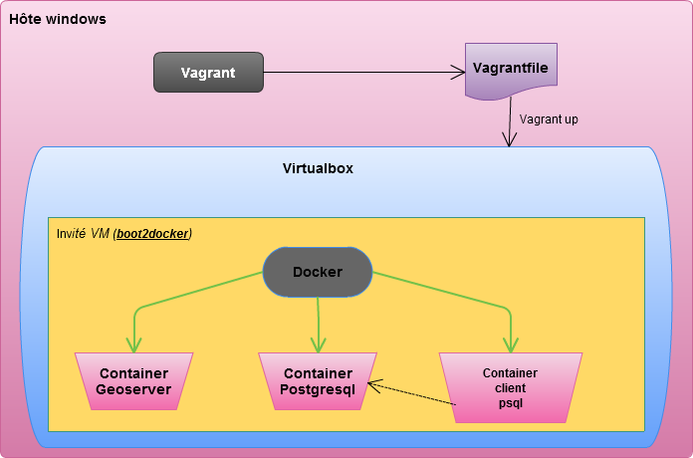
Exemple pratique
14

Slide 16
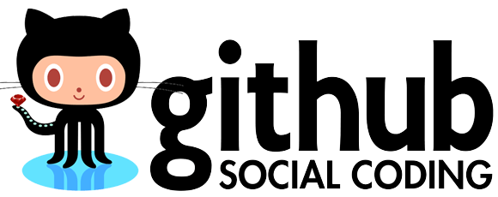
Tout est sur
Enoncé de l’exercice
Tutoriel
La VM : boot2docker
Putty, vagrantfile...
« https://github.com/marmarih/docker_example »
15

Slide 17
Merci de votre attention !
16

